Slide 1
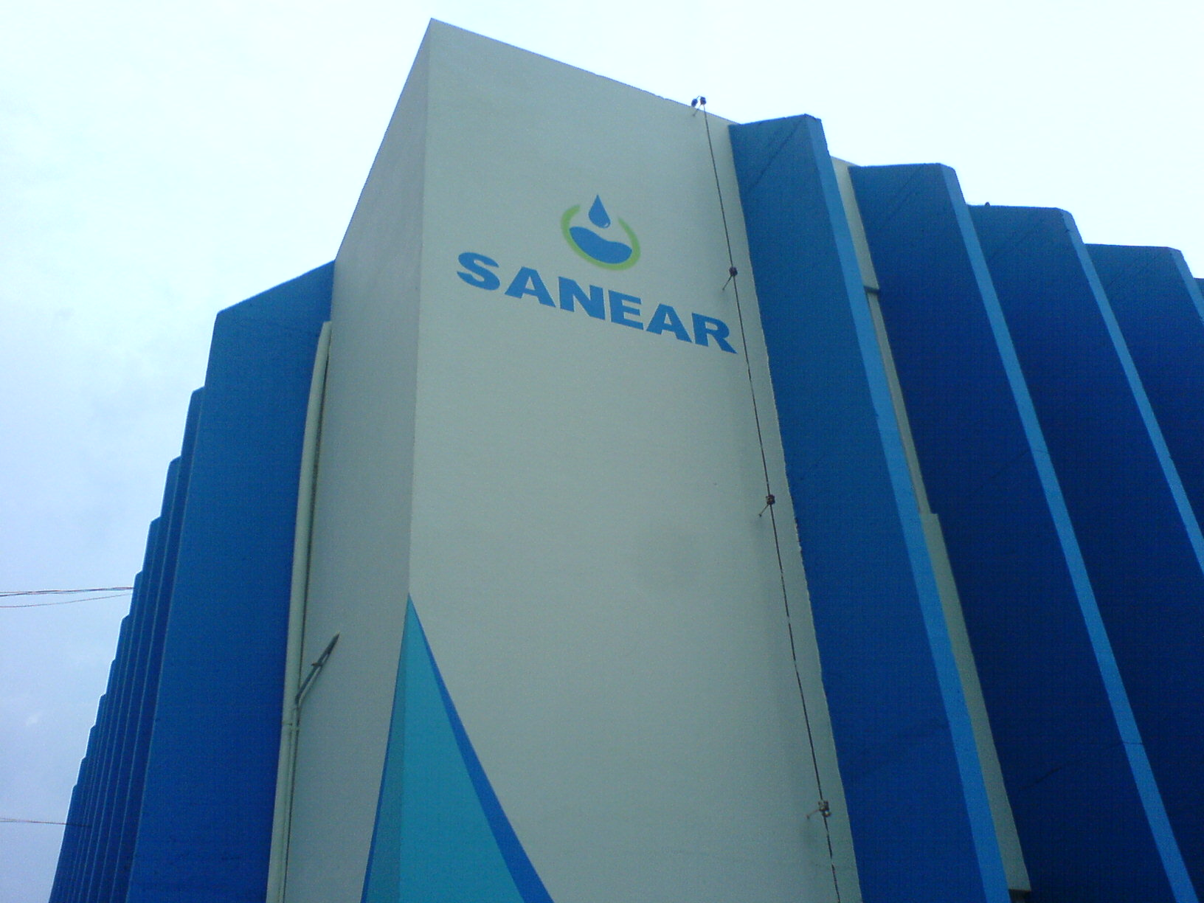
SANEAR – Serviço de Saneamento Ambiental de Rondonópolis - MT
MODERNIZAÇÃO INSTITUCIONAL, GESTÃO DOS SERVIÇOS, DE PESSOAS NA FISCALIZAÇÃO, COMBATE À FRAUDE NA MICROMEDIÇÃO.
Autora: Herotsan de Souza Puerro
Coautoras:
Terezinha Silva de Souza,
Antonieta Garcete de Almeida,
Doris Aparecida Garisto Lins

Slide 2
SANEAR – Serviço de Saneamento Ambiental de Rondonópolis - MT
Breve Histórico...
Direção:
Diretora Geral: Terezinha Silva de Souza
Diretor Técnico: Hermes Ávila de Castro
Diretora Adm. & Financeira: Antonieta Garcete de Almeida
Diretor de Manutenções: Wemer Francis R. da Silva
Assessor Jurídico: Dr. Rafael Santos de Oliveira

Slide 3

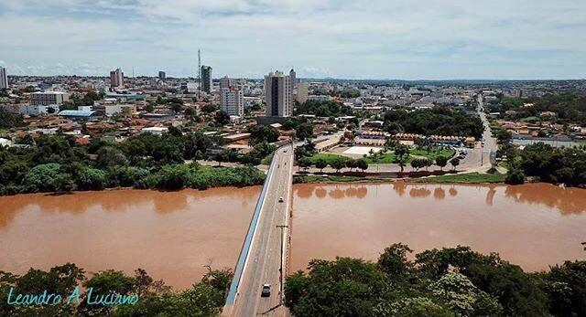

SANEAR – Serviço de Saneamento Ambiental de Rondonópolis - MT
SANEMAT
Companhia de Saneamento do Estado do Mato Grosso
1996 – SANEMAT – Encerra atividades -> Municípios
DAE – Departamento de Água e Esgoto de Rondonópolis
Lei 3.221 de 10 de maio de 2000 ~ DAE -> Autarquia Municipal
2005 - DAE -> SANEAR
Serviço de Saneamento Ambiental de Rondonópolis - MT
O SANEAR - Responsável pelos serviços de:
Abastecimento de Água;
Esgotamento Sanitário e;
Coleta, Destinação e Tratamento de Resíduos Sólidos – Aterro Sanitário

Slide 4
SANEAR – Serviço de Saneamento Ambiental de Rondonópolis - MT
INTRODUÇÃO...
O presente trabalho trata-se da modernização institucional, gestão dos serviços e de pessoas na fiscalização e combate à fraude na micromedição.
AÇÕES
DIAGNÓSTICO
PROGNÓSTICO
ADMINISTRATIVAS
Sistema limitado frente às novas necessidades ou tecnologias.
Revisão dos procedimentos operacionais do Sistema de Gestão Comercial.
OPERACIONAIS
Os Leituristas desempenhavam um trabalho restrito.
Capacitação dos profissionais ~ AGENTE ADM EXTERNOS – Fiscal de consumo.
DE INVESTIMENTOS
Falhas de coleta e de registros – limitações para novas funções – tecnologia obsoleta.
Aquisição de novos equipamentos.

Slide 5
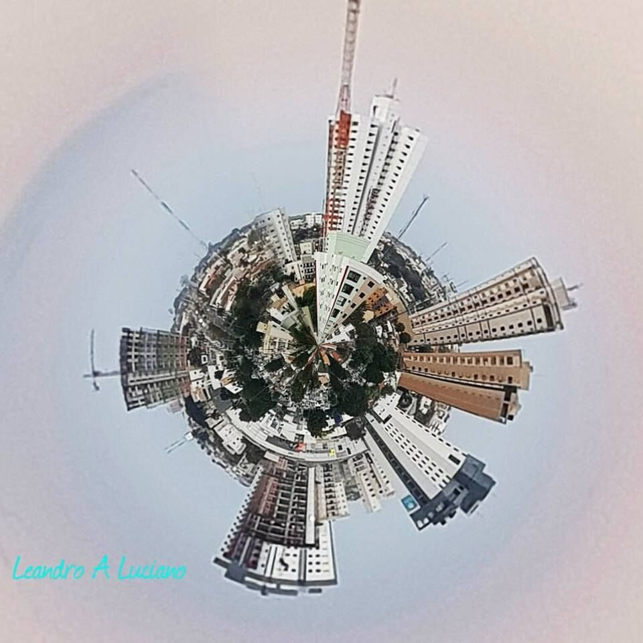
SANEAR – Serviço de Saneamento Ambiental de Rondonópolis - MT
A cidade de Rondonópolis transpassa por um período de desenvolvimento de ordem exponencial.
Por ser considerada um polo agroindustrial da região sul do Estado do Mato Grosso, a cidade vivencia a ampliação urbanística e como consequência, a ampliação na cobertura e no atendimento dos sistemas de Abastecimento de Água, Esgotamento Sanitário e Coleta, Destinação e Tratamento de Resíduos Sólidos.

Slide 6
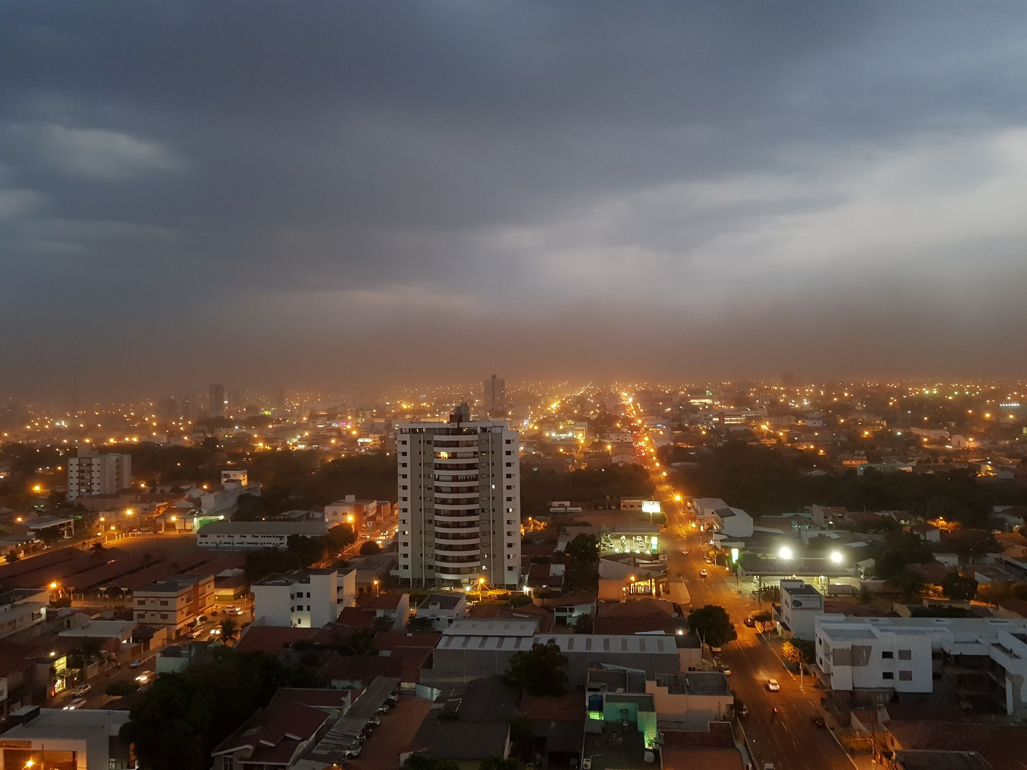
SANEAR – Serviço de Saneamento Ambiental de Rondonópolis - MT
Fonte: DATASUS – Ministério da Saúde - http://tabnet.datasus.gov.br – Estimativa 2018 – IBGE

Slide 7
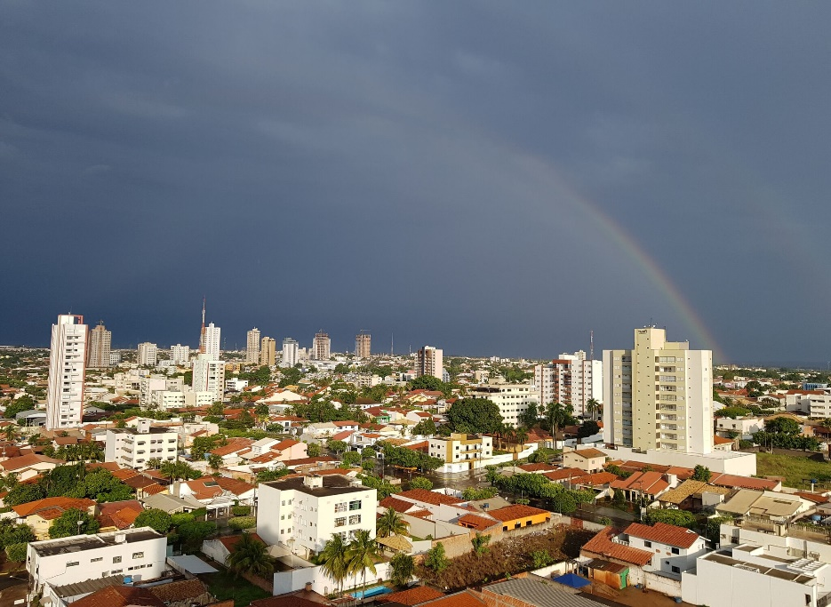
SANEAR – Serviço de Saneamento Ambiental de Rondonópolis - MT
Neste cenário, podemos demonstrar o crescimento anual do número de economias e ligações de água.
TOTAL | Março de 2016 | Março de 2017 | Março de 2018
Economias | 85.660 | 92.430 | 94.911
Ligações | 76.606 | 83.647 | 85.669

Slide 8
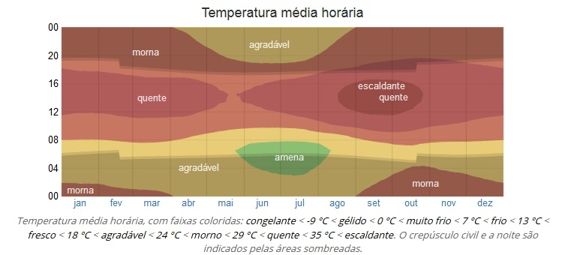
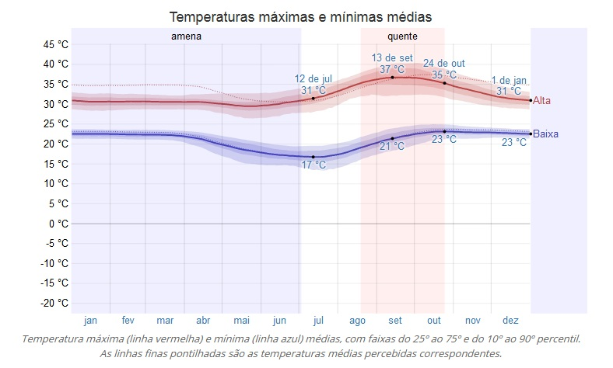
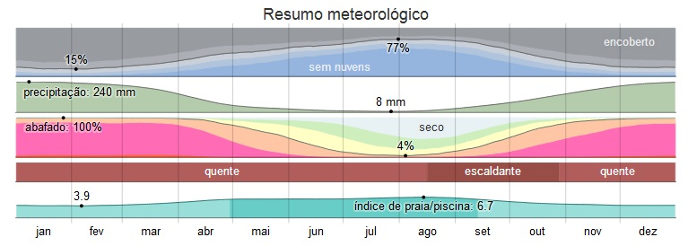
SANEAR – Serviço de Saneamento Ambiental de Rondonópolis - MT
Segundo dados do SNIS/MT de 2016 o consumo per capta de Rondonópolis foi de 170,4 L/dia sendo que a média do Estado de Mato Grosso ficou em 168,2 L/dia e a média nacional foi de 162,2 L/dia.
Fonte: https://pt.weatherspark.com

Slide 9
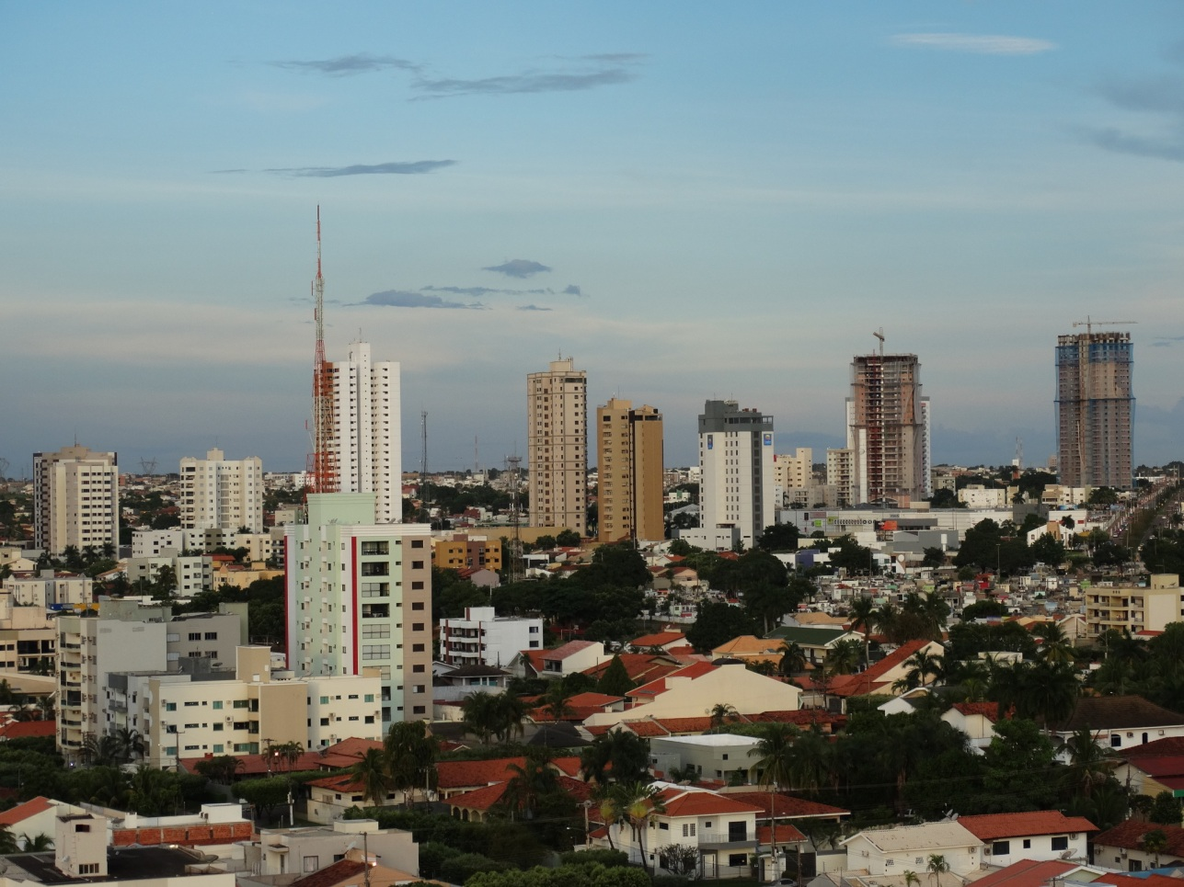
SANEAR – Serviço de Saneamento Ambiental de Rondonópolis - MT
Diante do crescimento do número de ligações e, tomando-se as características de perfil de consumo da população, associado às altas temperaturas da região, foi verificado que o número de ligações com consumo de 0 a 10m³ crescia exponencialmente enquanto que o faturamento e arrecadação oscilava com tendências a diminuir.
 | nov/16 | dez/16 | jan/17 | fev/17 | mar/17 | abr/17 | mai/17 | jun/17 | jul/17 | ago/17 | set/17 | out/17 | nov/17 | dez/17 | jan/18 | fev/18 | mar/18
De 0 a10 m³ | 39.201 | 39.600 | 42.241 | 38.954 | 36.923 | 35.626 | 34.566 | 36.810 | 38.303 | 44.892 | 44.140 | 44.302 | 40.179 | 44.321 | 42.954 | 41.680 | 45.699
De 11 à 20m³ | 28.961 | 28.865 | 27.487 | 25.668 | 27.428 | 28.273 | 29.128 | 28.369 | 27.673 | 28.540 | 30.025 | 30.403 | 26.604 | 24.237 | 24.432 | 25.372 | 23.501
De 21 à 30m³ | 6.681 | 6.799 | 5.797 | 6.675 | 7.068 | 7.329 | 7.638 | 6.764 | 6.052 | 6.065 | 7.293 | 7.947 | 5.793 | 4.595 | 5.434 | 5.843 | 4.282
De 31 à 40m³ | 1.512 | 1.529 | 1.353 | 1.418 | 1.502 | 1.621 | 1.707 | 1.412 | 1.304 | 1.112 | 1.367 | 1.682 | 1.200 | 922 | 1.231 | 1.230 | 899
De 41 à 50m³ | 1.246 | 1.134 | 1.075 | 799 | 802 | 926 | 1.194 | 1.171 | 1.225 | 627 | 810 | 872 | 916 | 753 | 758 | 842 | 700
Ligação por Mês | 77.601 | 77.927 | 77.953 | 74.075 | 74.675 | 74.630 | 74.723 | 75.008 | 75.075 | 75.263 | 75.463 | 79.280 | 79.272 | 79.151 | 79.034 | 79.159 | 79.355

Slide 10
SANEAR – Serviço de Saneamento Ambiental de Rondonópolis - MT
Variação mensal de medição por faixa de consumo.
 | nov/16 | dez/16 | jan/17 | fev/17 | mar/17 | abr/17 | mai/17 | jun/17 | jul/17 | ago/17 | set/17 | out/17 | nov/17 | dez/17 | jan/18 | fev/18 | mar/18
De 0 a10 m³ | 39.201 | 39.600 | 42.241 | 38.954 | 36.923 | 35.626 | 34.566 | 36.810 | 38.303 | 44.892 | 44.140 | 44.302 | 40.179 | 44.321 | 42.954 | 41.680 | 45.699
De 11 à 20m³ | 28.961 | 28.865 | 27.487 | 25.668 | 27.428 | 28.273 | 29.128 | 28.369 | 27.673 | 28.540 | 30.025 | 30.403 | 26.604 | 24.237 | 24.432 | 25.372 | 23.501
De 21 à 30m³ | 6.681 | 6.799 | 5.797 | 6.675 | 7.068 | 7.329 | 7.638 | 6.764 | 6.052 | 6.065 | 7.293 | 7.947 | 5.793 | 4.595 | 5.434 | 5.843 | 4.282
De 31 à 40m³ | 1.512 | 1.529 | 1.353 | 1.418 | 1.502 | 1.621 | 1.707 | 1.412 | 1.304 | 1.112 | 1.367 | 1.682 | 1.200 | 922 | 1.231 | 1.230 | 899
De 41 à 50m³ | 1.246 | 1.134 | 1.075 | 799 | 802 | 926 | 1.194 | 1.171 | 1.225 | 627 | 810 | 872 | 916 | 753 | 758 | 842 | 700
Ligação por Mês | 77.601 | 77.927 | 77.953 | 74.075 | 74.675 | 74.630 | 74.723 | 75.008 | 75.075 | 75.263 | 75.463 | 79.280 | 79.272 | 79.151 | 79.034 | 79.159 | 79.355

Slide 11
SANEAR – Serviço de Saneamento Ambiental de Rondonópolis - MT
Tal situação levou a crer que na faixa de consumo de 0 a 10m³ o índice de fraudes estaria extremamente elevado, pois as ocorrências mensais de leitura apontavam para ....
Hidrômetros invertidos
Hidrômetros com difíceis acessos
Hidrômetros danificados
Hidrômetros não localizados
Outra questão detectada pela administração foi que os “Leituristas”, por realizarem um serviço mensal e repetitivo, possuíam vícios de rotina que desviavam a atenção da real finalidade de suas tarefas.
Somando-se a isso, verificou-se a inexistência de equipes de combate as perdas, sendo todo o pessoal empregado para a atuação nos serviços de corte e fraude.

Slide 12
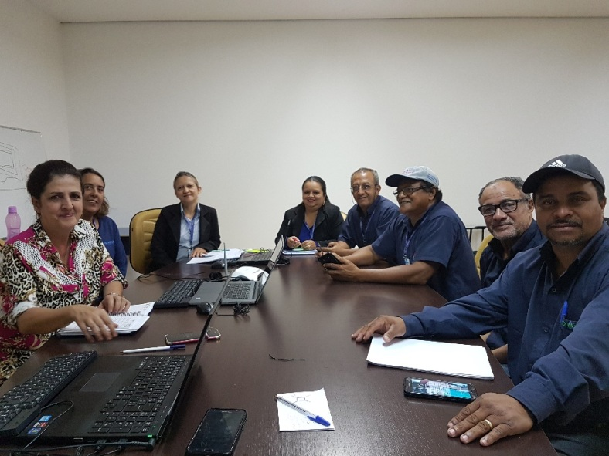
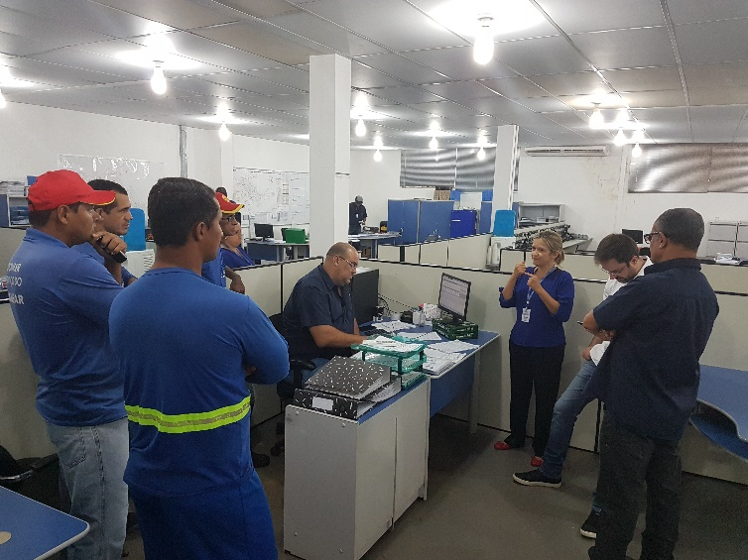
SANEAR – Serviço de Saneamento Ambiental de Rondonópolis - MT
O DIAGNÓSTICO e PROGNÓSTICO elaborado pela equipe técnica e aprovado pela Diretoria foi determinante para sanar tais questões levantadas no cenário apresentado.
Capacitação das equipes de Leituristas com palestras e treinamentos promovendo os mesmos à categoria de Agentes Administrativos Externos;
Capacitação das equipes de cadastro, vistorias, corte e fraude com palestras e treinamentos a fim de promover a adesão e o comprometimento com as novas rotinas de trabalho;

Slide 13
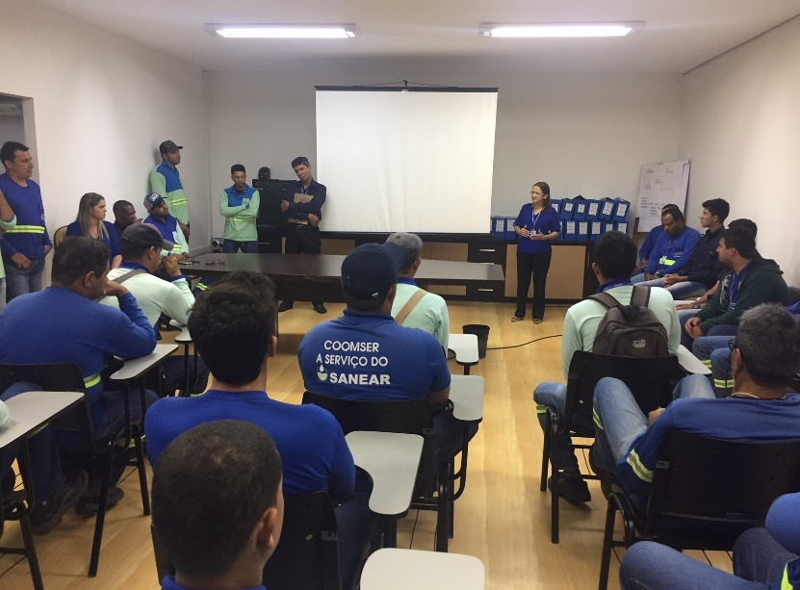
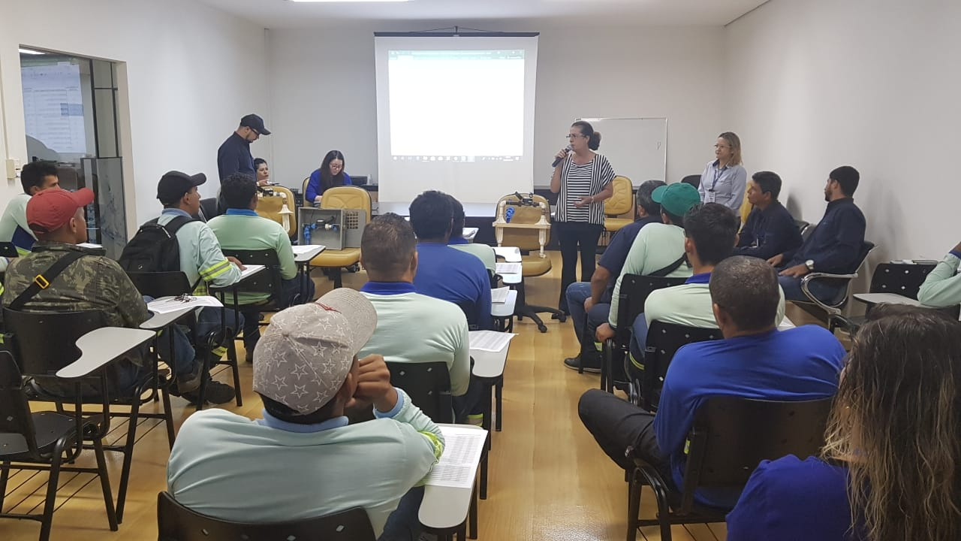
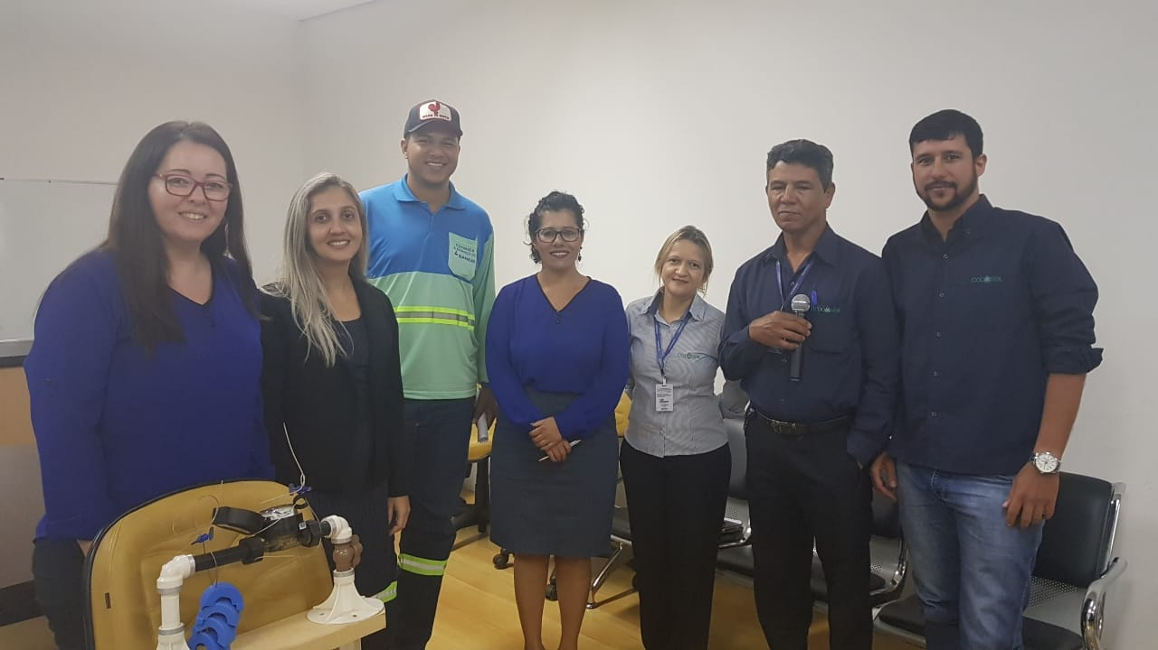
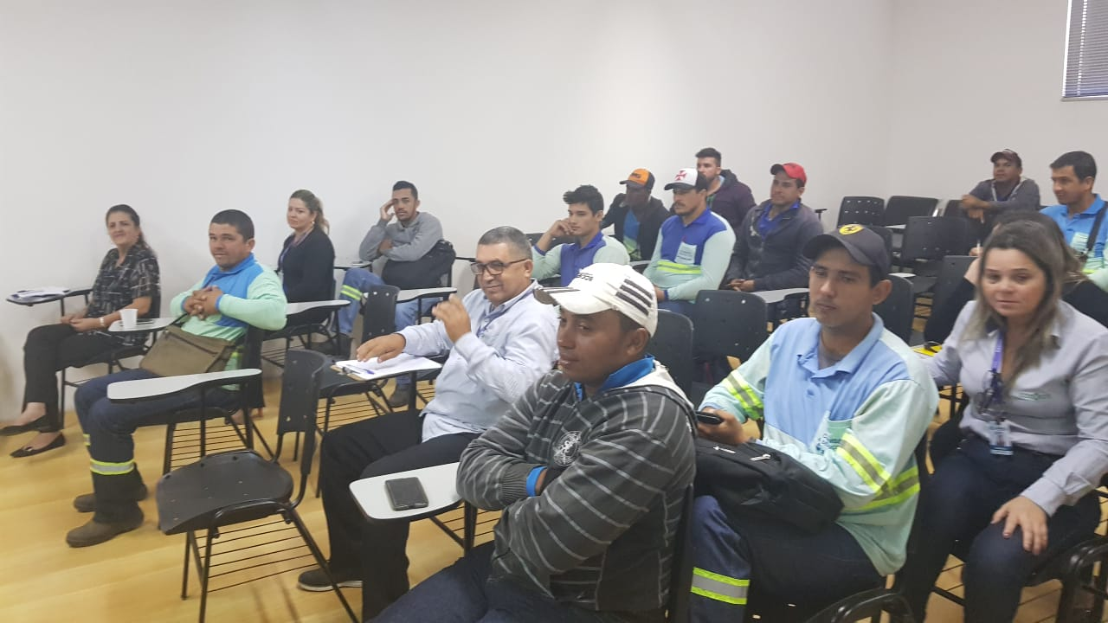
SANEAR – Serviço de Saneamento Ambiental de Rondonópolis - MT
Imagens das palestras de capacitação

Slide 14
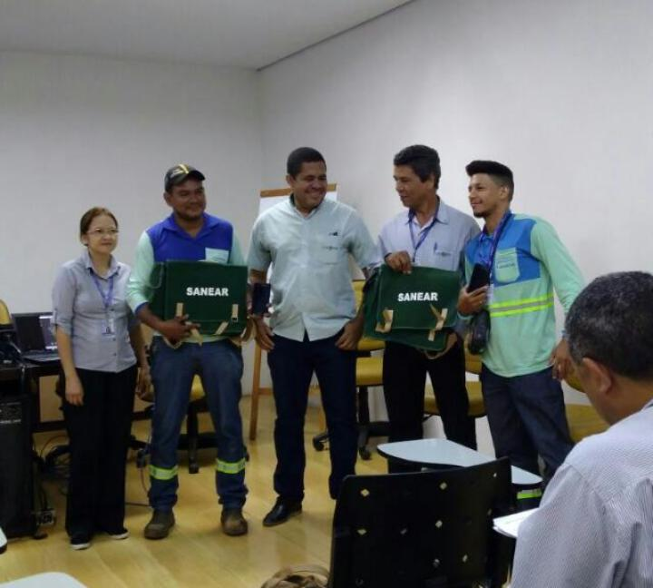
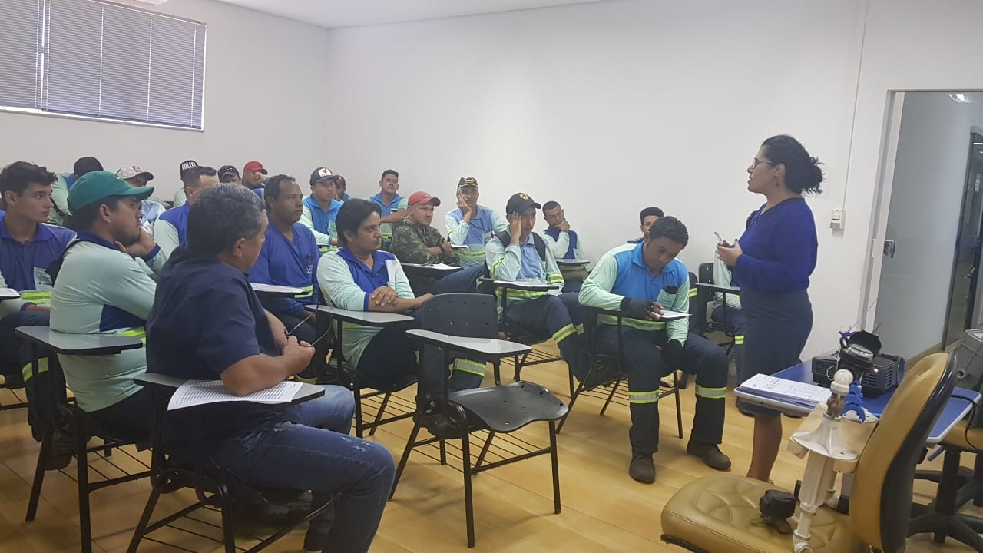
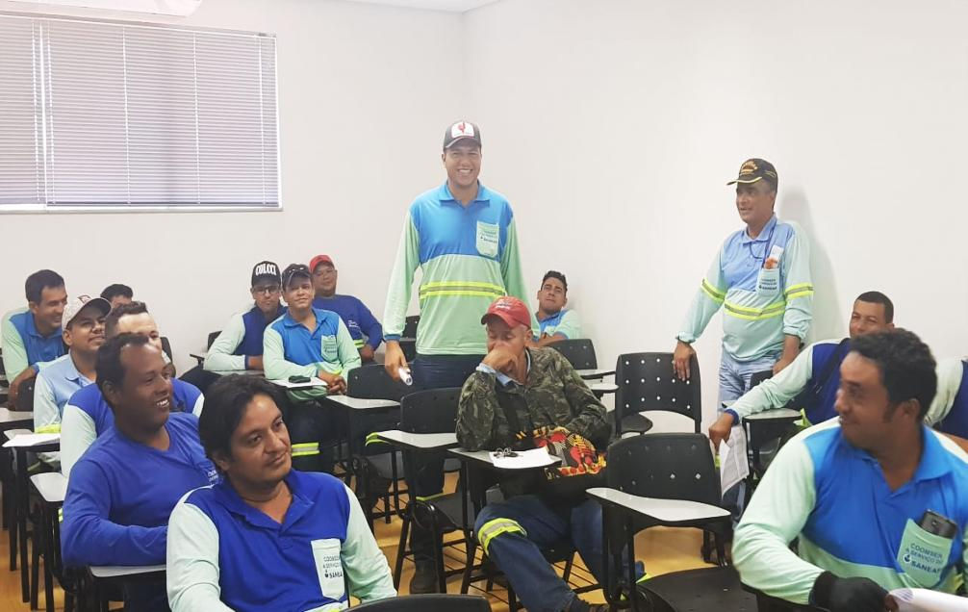
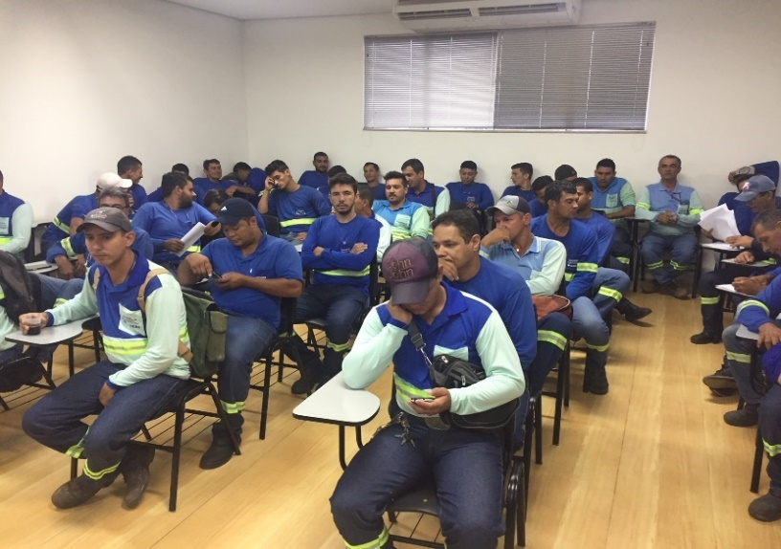
SANEAR – Serviço de Saneamento Ambiental de Rondonópolis - MT
Imagens das palestras de capacitação

Slide 15
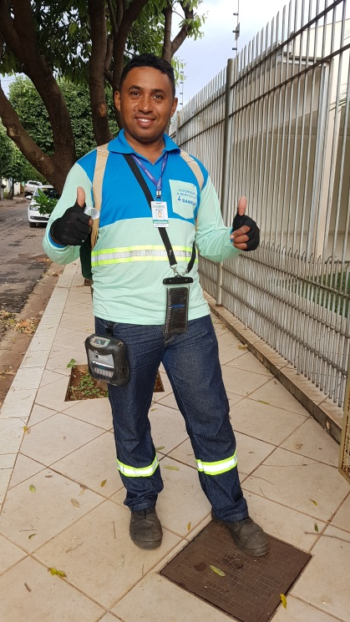
SANEAR – Serviço de Saneamento Ambiental de Rondonópolis - MT
LEITURA
OCORRÊNCIA
REGISTRO FOTOGRÁFICO
ENTREGA DA FATURA E COMUNICADO DE DÉBITOS
NOTIFICAÇÃOE ENTREGA DAS FATURAS RETIDAS
Faturamento e Arrecadação
Combate à fraude;
Vistoria/Crítica;
Esgoto;
Cadastro;
Leitura;
Vazamentos.

Slide 16
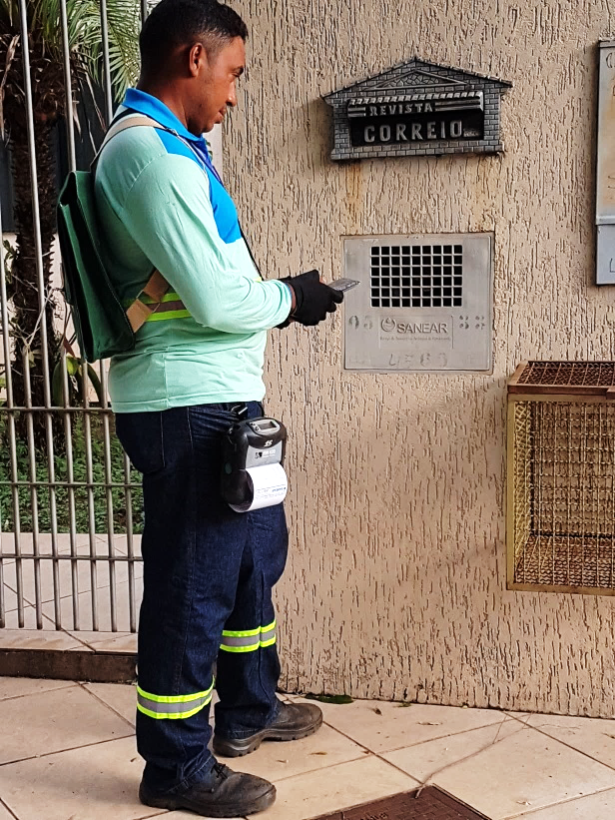
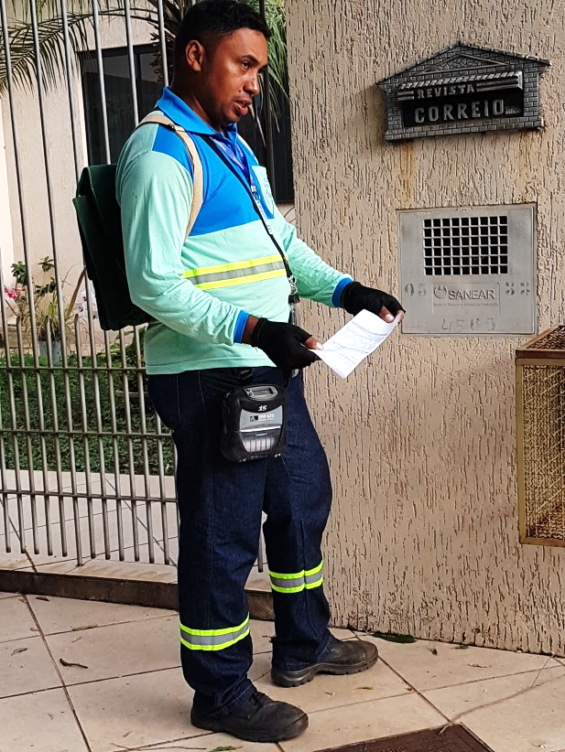
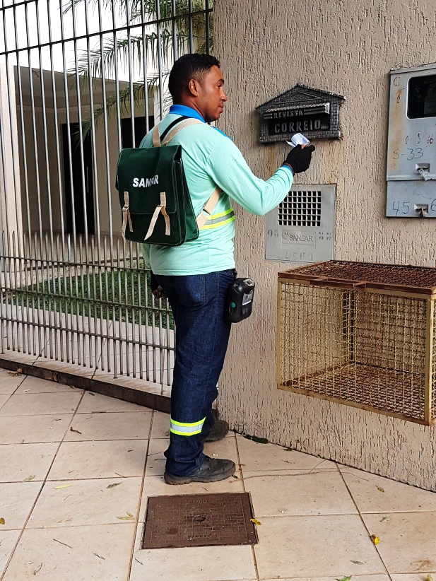
SANEAR – Serviço de Saneamento Ambiental de Rondonópolis - MT
Atuação do Agente Administrativo Externo – Registro da leitura e emissão da fatura.

Slide 17
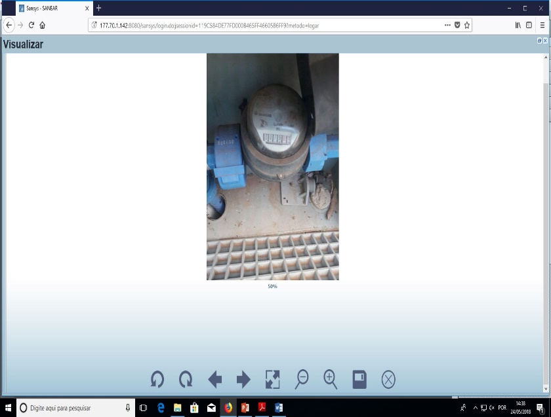
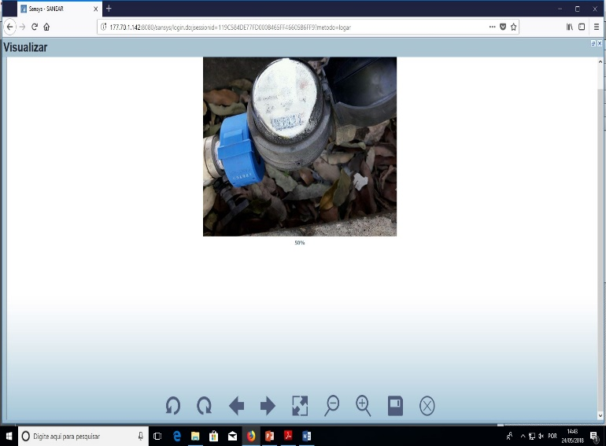
SANEAR – Serviço de Saneamento Ambiental de Rondonópolis - MT
Atuação do Setor de Leitura – Visualização da imagem no Sistema.
Número do hidrômetro não confere.
Hidrômetro embaçado.

Slide 18
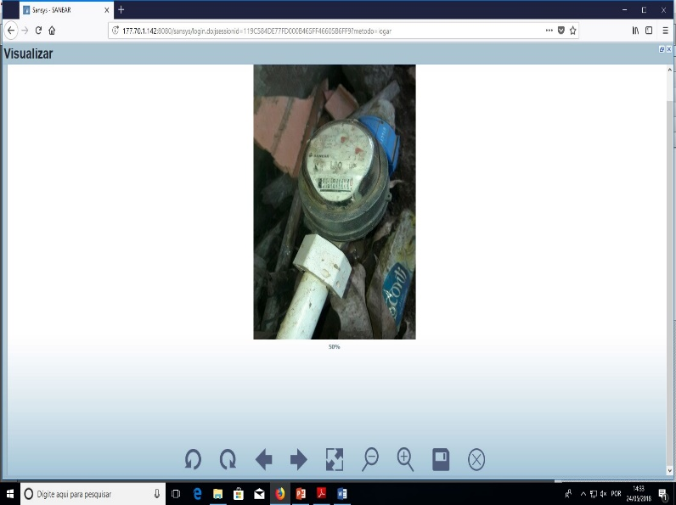
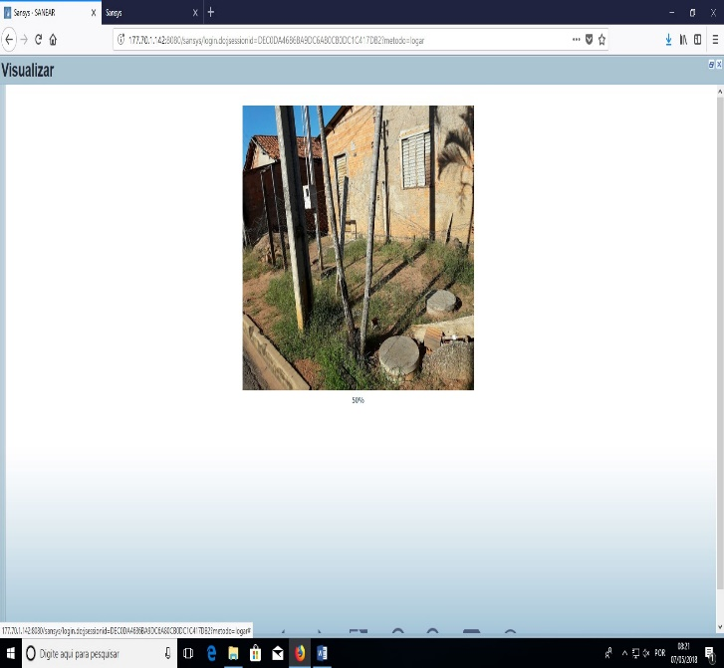
SANEAR – Serviço de Saneamento Ambiental de Rondonópolis - MT
Atuação do Setor de Leitura – Visualização da imagem no Sistema.
Hidrômetro Danificado.
Ligação Clandestina

Slide 19
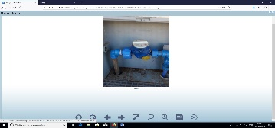
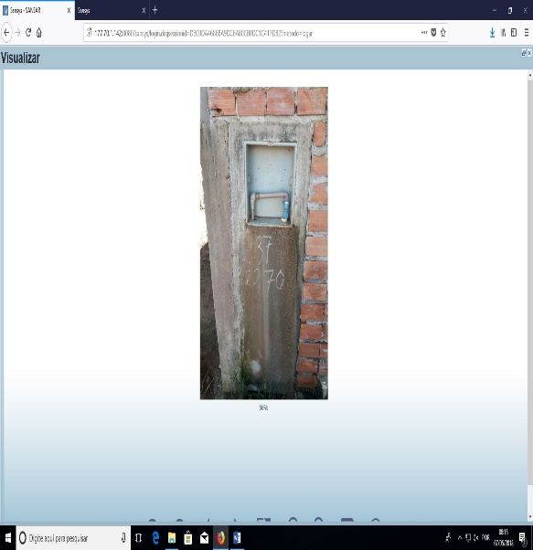
SANEAR – Serviço de Saneamento Ambiental de Rondonópolis - MT
Atuação do Setor de Leitura – Visualização da imagem no Sistema.
Cortada com consumo.
Ligado por conta.

Slide 20
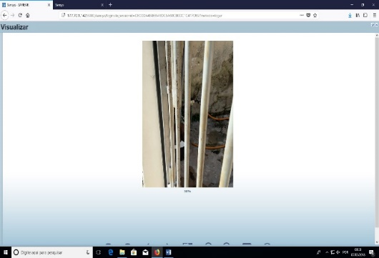
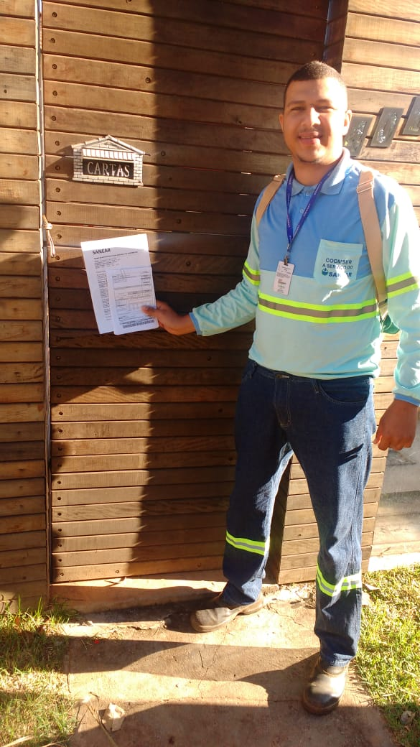
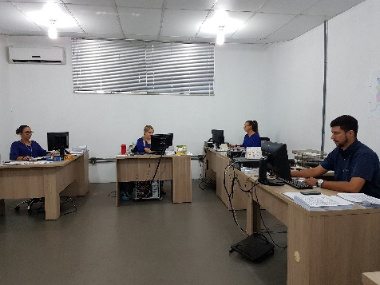
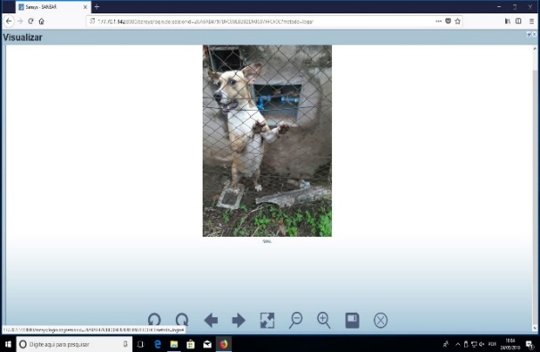
SANEAR – Serviço de Saneamento Ambiental de Rondonópolis - MT
Atuação do Agente Administrativo Externo – Entrega de Notificação – Faturas Retidas e liberadas após análise de mesa.
Portão Fechado.
Animal Bravo.
Análise técnica das faturas retidas.

Slide 21
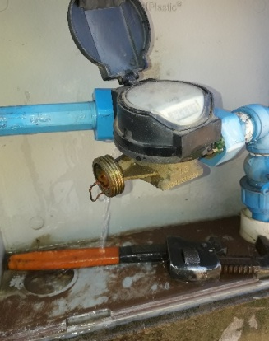
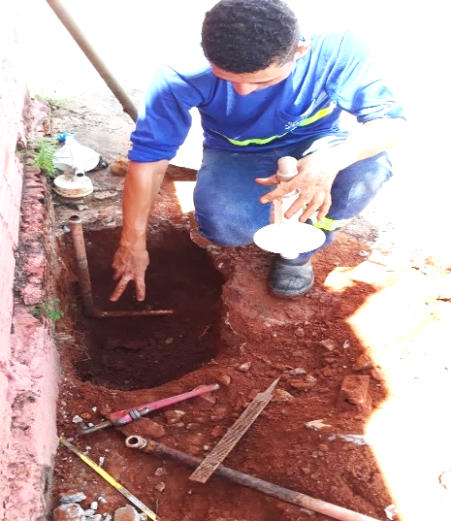
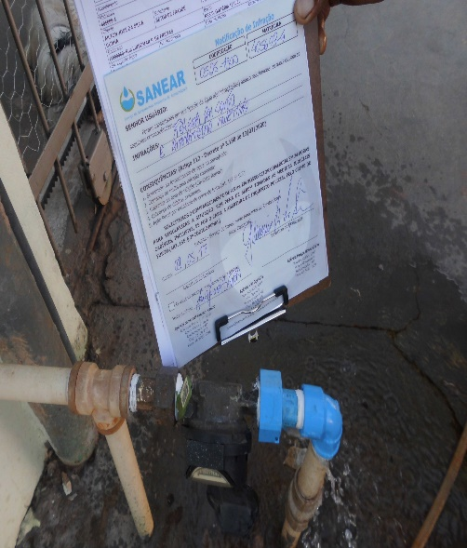
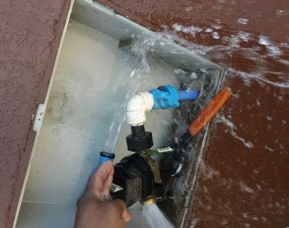
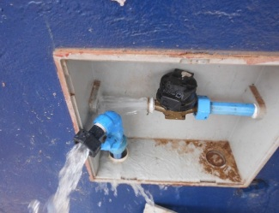
SANEAR – Serviço de Saneamento Ambiental de Rondonópolis - MT
Atuação dos Outros Setores: Combate à Fraude; Vistoria/Critica; Esgoto; Cadastro; Vazamentos.

Slide 22
SANEAR – Serviço de Saneamento Ambiental de Rondonópolis - MT
Estruturação nas ocorrências do Sistema Comercial:
OCORRÊNCIA LEITURA | DESCRIÇÃO NA FATURA SIMULTÂNEA | ORDEM DE SERVIÇO | SETORES
1 | HIDRÔMETRO NÃO LOCALIZADO | 137 | LEITURA
2 | HIDRÔMETRO DANIFICADO | 217 | HIDROMETRAÇÃO
3 | HIDROMETRO INVERTIDO | 366 | COMBATE A FRAUDE
4 | HIDROMETRO COM DIFICIL ACESSO | 137 | LEITURA
5 | HIDROMETRO PARADO COM ATIVIDADE | MED 0019
7 | NUMERO DO HIDRÔMETRO NAO CONFERE | 137 | LEITURA
10 | CAVALETE SEM HIDROMETRO | 7001 | HIDROMETRAÇÃO
11 | HIDROMETRO EMBACADO | 7123 | VISTORIA COMERCIAL
22 | CATEGORIA/ECONOMIA NAO CONFERE | 64 | CADASTRO
26 | INSCRICAO FORA DE ROTA | 309 | CADASTRO
27 | IMOVEL DESABITADO | 64 | CADASTRO
28 | PORTAO FECHADO | 137 | LEITURA
29 | IMOVEL DEMOLIDO SEM HIDROMETRO | 64 | CADASTRO
38 | SUSPEITA CORTE VIOLADO | 229 | COMBATE A FRAUDE
41 | LIGACAO CORTADA SEM CONSUMO | 229 | COMBATE A FRAUDE
44 | CÃO BRAVO | 137 | LEITURA
46 | OUTRAS FONTES DE ABASTECIMENTO | 64 | CADASTRO
56 | LEITURA ATUAL MENOR QUE A ANTERIOR | 224 | COMBATE A FRAUDE
61 | LIGACAO CLANDESTINA | 224 | COMBATE A FRAUDE
64 | FORNECIMENTO DE AGUA A TERCEIROS | 224 | COMBATE A FRAUDE
65 | LANCAMENTO INDEVIDO NO ESGOTO | 399 | ESGOTO
66 | LACRE DE HIDROMETRO VIOLADO | 224 | COMBATE A FRAUDE
71 | LAVA A JATO | 63 | CADASTRO
81 | VAZAMENTO DE ESGOTO | 845 | ESGOTO
90 | HIDROMETRO NOVO | MED 0019
91 | VAZAMENTO NO RAMAL | 253 | OPERACIONAL
92 | VAZAMENTO NA REDE | 10254 | OPERACIONAL
93 | VAZAMENTO NO CAVALETE | 119 | OPERACIONAL
102 | LIGAÇÃO CORTADA COM CONSUMO | 229 | COMBATE A FRAUDE
103 | IMÓVEL EM REFORMA | MED 0019
104 | OBRAS | MED 0019
105 | TERRENO | MED 0019
De um total de 100 ocorrências de leitura
Readequação para 32 ocorrências em atuação.
Resumo das ocorrências de leitura detectadas por Ordem de Serviços encaminhadas para as devidas áreas de atuação.

Slide 23
SANEAR – Serviço de Saneamento Ambiental de Rondonópolis - MT
Atuação fiscalizatória dos Agentes Externos para identificação minuciosa dos clientes cuja faixa de consumo se enquadrava de 0 a 10 m³;
 | nov/16 | dez/16 | jan/17 | fev/17 | mar/17 | abr/17 | mai/17 | jun/17 | jul/17 | ago/17 | set/17 | out/17 | nov/17 | dez/17 | jan/18 | fev/18 | mar/18
OCORRÊNCIAS | 4005 | 4142 | 4082 | 5083 | 5365 | 5375 | 5509 | 5373 | 4494 | 3972 | 3427 | 3135 | 3220 | 3192 | 3103 | 2970 | 2980

Slide 24

SANEAR – Serviço de Saneamento Ambiental de Rondonópolis - MT
Outra questão detectada foi o trabalho realizado nos
Grupos de Leitura. Alguns grupos possuíam cerca de 14.000 ligações.
Neste trabalho a equipe técnica detectou também que os ciclos de leituras, que possuíam um período de 30 dias úteis, contribuíam para que os clientes fraudadores tivessem tempo suficiente para mudar o cenário de leitura, ou seja, alterar ou danificar hidrômetro.

Slide 25
SANEAR – Serviço de Saneamento Ambiental de Rondonópolis - MT
ANTIGO CRONOGRAMA DE LEITURA SIMULTÂNEA
Cronograma referente à Leitura Simultânea
 |  |  |  |  |  |  |  |  |  |  |  | CORTE |  |  |  | NOTIFICAÇÃO |  |  |  |  |  | DATA DA
 |  | VENCT |  |  | SEP. |  | DIAS | PRAZO |  | DATA | DATA | VENCTº |  |  |  | INCORPORAÇÃO | VENCTº | PRAZO | DATA | DATA | PRAZO | ENTREGA: | PRAZO
ANO | MÊS | MÊS |  | LEIT. | ROTEIROS | DATA | LEITURA | DIA |  | ANÁLISE | ANÁLISE | REAVISO | Emissão |  | BAIXA | DO | DO | DO (DIAS) | EMISSÃO | DO | DIA | AO SETOR | DA
LAN | LAN | ANT. | G. | ANTERIOR | LEITURA | LEITURA | ANT. / ATUAL | VENCTº(1º) |  | ÍNICIO | FINAL | ANTERIOR | Corte | CORTE | CRITICA | REAVISO | REAVISO | VENCTº | CONTA | VENCTº | VENCTº(2º) | FISCAIS | ENTREGA
2017 | JANEIRO | 07/12 - 07/12 | 32 | 11/11 - 16/11 | 13/12 | 14/12 - 15/12 | 33 - 29 dias | 23 - 22 dias | 15/12 | 16/12 | 19/12 | 12/12/16 | 29/12 | 02/01 | 09/12 | 12/12/16 | 11/01/17 | 30 dias | 20/12 | 06/01 - 06/01 | 17 dias | 20/12 | 17 dias
 |  | 05-15 |  |  |  |  |  |  |  |  |  |  |  |  |  |  |  |  |  | 05-15
 |  | 08/12 - 08/12 | 33 | 17/11/16 | 15/12 | 16/12/16 | 29 dias | 24 dias | 16/12 | 19/12 | 20/12 | 16/12/16 | 02/01 | 03/01 | 14/12 | 15/12/16 | 16/01/17 | 32 dias | 21/12 | 09/01 - 09/01 | 19 dias | 21/12 | 19 dias
 |  | 05-15 |  |  |  |  |  |  |  |  |  |  |  |  |  |  |  |  |  | 05-15
 |  | 09/12 - 09/12 | 34 | 18/11 - 21/11 | 16/12 | 19/12 - 20/12 | 31 - 29 dias | 22 - 21 dias | 20/12 | 21/12 | 22/12 | 19/12/16 | 04/01 | 05/01 | 15/12 | 16/12/16 | 17/01/17 | 32 dias | 26/12 | 10/01 - 10/01 | 15 dias | 26/12 | 15 dias
 |  | 05-15 |  |  |  |  |  |  |  |  |  |  |  |  |  |  |  |  |  | 05-15
 |  | 12/12 - 12/12 | 31 | 22/11 - 23/11 - 24/11 | 20/12 | 21/12 - 22/12 - 23/12 | 29 - 29 - 29 dias | 21 - 20 - 19 dias | 22/12 | 26/12 | 27/12 | 21/12/16 | 06/01 | 09/01 | 19/12 | 20/12/16 | 19/01/17 | 30 dias | 28/12 | 11/01 - 11/01 | 14 dias | 28/12 | 14 dias
 |  | 05-20 |  |  |  |  |  |  |  |  |  |  |  |  |  |  |  |  |  | 05-20
 |  | 13/12 - 13/12 | 35 | 22/11 - 23/11 - 24/11 | 20/12 | 21/12 - 22/12 - 23/12 | 29 - 29 - 29 dias | 22 - 21 - 20 dias | 26/12 | 27/12 | 28/12 | 21/12/16 | 09/01 | 10/01 | 19/12 | 20/12/16 | 19/01/17 | 30 dias | 29/12 | 12/01 - 12/01 | 14 dias | 29/12 | 14 dias
 |  | 05-20 |  |  |  |  |  |  |  |  |  |  |  |  |  |  |  |  |  | 05-20
 |  | 14/12 - 14/12 | 36 | 25/11 - 28/11 | 22/12 | 26/12 - 27/12 | 31 - 29 dias | 18 - 17 dias | 27/12 | 28/12 | 29/12 | 22/12/16 | 10/01 | 11/01 | 21/12 | 22/12/16 | 23/01/17 | 32 dias | 02/01 | 13/01 - 13/01 | 11 dias | 02/01 | 11 dias
 |  | 10-25 |  |  |  |  |  |  |  |  |  |  |  |  |  |  |  |  |  | 10-25
 |  | 16/12 - 16/12 | 30 | 28/11/16 | 26/12 | 27/12/16 | 29 dias | 21 dias | 29/12 | 02/01 | 03/01 | 23/12/16 | 13/01 | 16/01 | 21/12 | 22/12/16 | 24/01/17 | 33 dias | 04/01 | 17/01 - 17/01 | 13 dias | 04/01 | 13 dias
 |  | 10-25 |  |  |  |  |  |  |  |  |  |  |  |  |  |  |  |  |  | 10-25
 |  | 19/12 - 19/12 | 43 | 28/11/16 | 26/12 | 27/12/16 | 29 dias | 22 dias | 29/12 | 02/01 | 03/01 | 23/12/16 | 13/01 | 16/01 | 21/12 | 22/12/16 | 24/01/17 | 33 dias | 04/01 | 18/01 - 18/01 | 14 dias | 04/01 | 14 dias
 |  | 10-25 |  |  |  |  |  |  |  |  |  |  |  |  |  |  |  |  |  | 10-25
 |  | 20/12 - 20/12 | 37 | 29/11 - 30/11 | 27/12 | 28/12 - 29/12 | 29 - 29 dias | 22 - 21 dias | 02/01 | 03/01 | 04/01 | 27/12/16 | 16/01 | 17/01 | 26/12 | 27/12/16 | 26/01/17 | 30 dias | 05/01 | 19/01 - 19/01 | 14 dias | 05/01 | 14 dias
 |  | 10-25 |  |  |  |  |  |  |  |  |  |  |  |  |  |  |  |  |  | 10-25
 |  | 21/12 - 21/12 | 38 | 01/12 - 02/12 - 05/12 | 28/12 | 29/12 - 02/01 - 03/01 | 28 - 31 - 29 dias | 21 - 18 - 17 dias | 03/01 | 04/01 | 05/01 | 28/12/16 | 18/01 | 19/01 | 27/12 | 28/12/16 | 27/01/17 | 30 dias | 06/01 | 20/01 - 20/01 | 14 dias | 06/01 | 14 dias
 |  | 15-30 |  |  |  |  |  |  |  |  |  |  |  |  |  |  |  |  |  | 15-30
 |  | 22/12 - 22/12 | 39 | 06/12/16 | 03/01 | 04/01/17 | 29 dias | 19 dias | 04/01 | 05/01 | 06/01 | 02/01/17 | 20/01 | 23/01 | 28/12 | 29/12/16 | 30/07/17 | 32 dias | 09/01 | 23/01 - 23/01 | 14 dias | 09/01 | 14 dias
 |  | 15-30 |  |  |  |  |  |  |  |  |  |  |  |  |  |  |  |  |  | 15-30
 |  | 26/12 - 26/12 | 42 | 07/12/16 | 04/01 | 05/01/17 | 29 dias | 19 dias | 05/01 | 06/01 | 09/01 | 04/01/17 | 23/01 | 24/01 | 03/01 | 04/01/17 | 03/02/17 | 30 dias | 10/01 | 24/01 - 24/01 | 14 dias | 10/01 | 14 dias
 |  | 10-20 |  |  |  |  |  |  |  |  |  |  |  |  |  |  |  |  |  | 10-20
 |  | 16/01/17 | 80 | 06/12 - 07/12 | 03/01 | 04/01 - 05/01 | 29 - 29 dias | ***** | ****** | 09/01 | 10/01 | **** | **** | **** | ***** | ***** | ****** | ***** | 11/01 | 16/02/2016 | 36 dias | 11/01 | 36 dias
 |  | xxxxxx |  |  |  |  |  |  |  |  |  |  |  |  |  |  |  |  |  | xxxxxx
 |  | 27/12 - 27/12 | 40 | 08/12 - 09/12 - 12/12 | 05/01 | 06/01 - 09/01 - 10/01 | 29 - 31 - 29 dias | 19 - 16 - 15 dias | 10/01 | 11/01 | 12/01 | 05/01/17 | 25/01 | 26/01 | 04/01 | 05/01/17 | 06/02/17 | 32 dias | 12/01 | 25/01 - 25/01 | 13 dias | 12/01 | 13 dias
 |  | 10-20 |  |  |  |  |  |  |  |  |  |  |  |  |  |  |  |  |  | 10-20
 |  | 28/12 - 28/12 | 41 | 12/12 - 13/12 | 09/01 | 10/01 - 11/01 | 29 - 29 dias | 16 - 15 dias | 11/01 | 12/01 | 12/01 | 09/01/17 | 27/01 | 30/01 | 06/01 | 09/01/17 | 08/02/17 | 30 dias | 12/01 | 26/01 - 26/01 | 13 dias | 12/01 | 13 dias
 |  | 10-20 |  |  |  |  |  |  |  |  |  |  |  |  |  |  |  |  |  | 10-20

Slide 26
SANEAR – Serviço de Saneamento Ambiental de Rondonópolis - MT
Antigo mapa de grupo e rotas.

Slide 27
SANEAR – Serviço de Saneamento Ambiental de Rondonópolis - MT
A subdivisão dos setores devido aos seus elevados números de ligações.

Slide 28
SANEAR – Serviço de Saneamento Ambiental de Rondonópolis - MT

Slide 29
SANEAR – Serviço de Saneamento Ambiental de Rondonópolis - MT
Readequação das tarefas e atividades desempenhadas na leitura.
250 leituras/dia/agente
Com 30 dias úteis cada ciclo de leitura.
450 leituras/dia/agente
Sendo 15 dias úteis cada ciclo de leitura.

Slide 30
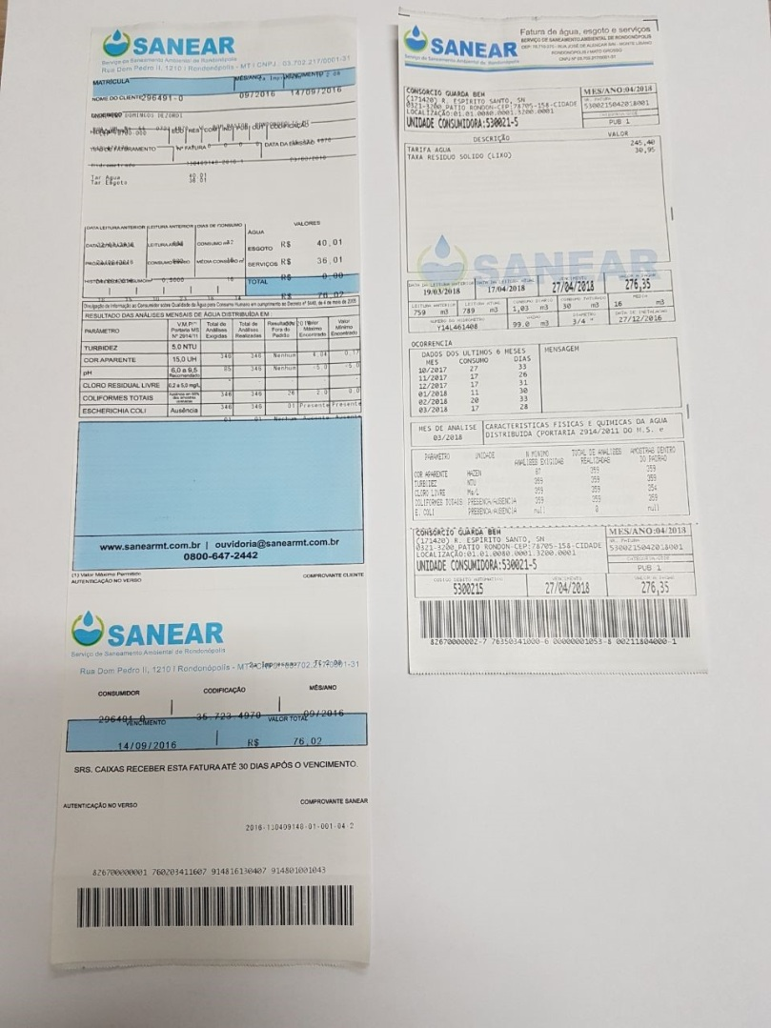
SANEAR – Serviço de Saneamento Ambiental de Rondonópolis - MT
Layout da Fatura Atual
Layout da Fatura Antiga .
Fatura com tamanho reduzido;
Desbloqueio da data de vencimento no código de barras;
Redução dos processos judiciais;
Redução na inadimplência do arrecadado/mês
Desposicionamento dos caracteres;
Data de vencimento limitada ao código de barras;
Falha no código de barras;
Altos índices em processos judiciais.

Slide 31
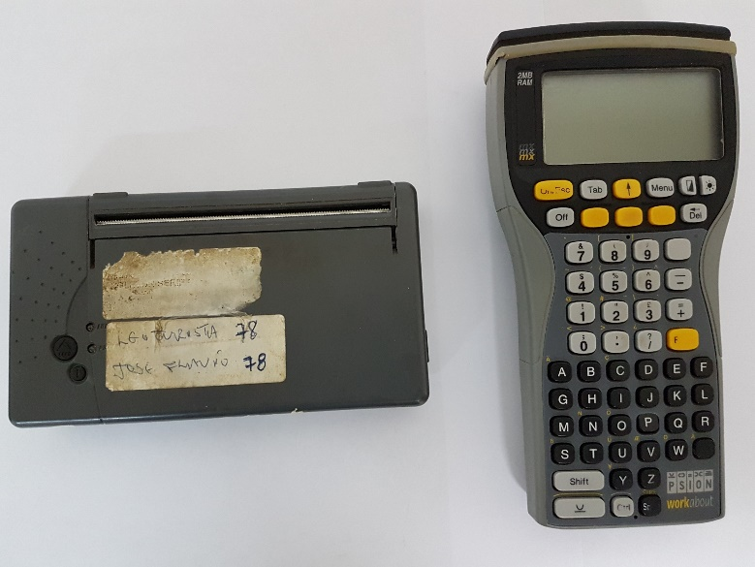
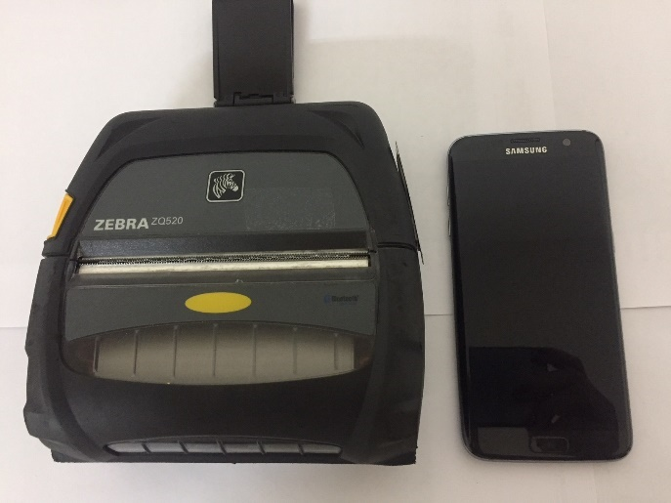
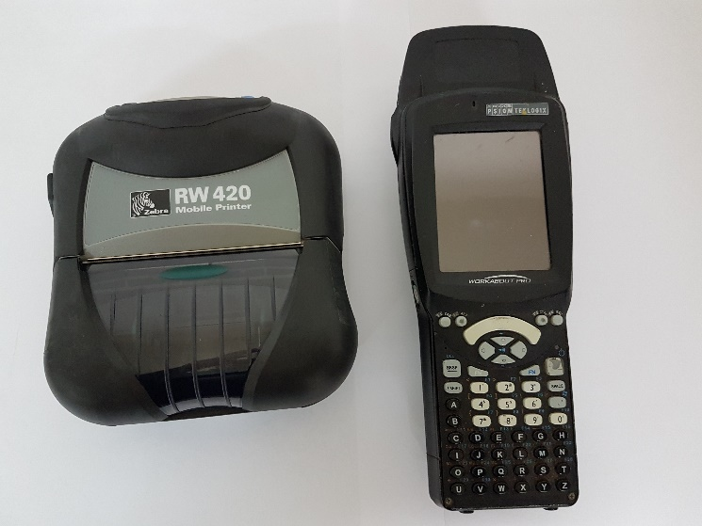
SANEAR – Serviço de Saneamento Ambiental de Rondonópolis - MT
Evolução dos Equipamentos de leitura e impressão das faturas
Equipamentos Antigos
Equipamentos Atuais

Slide 32
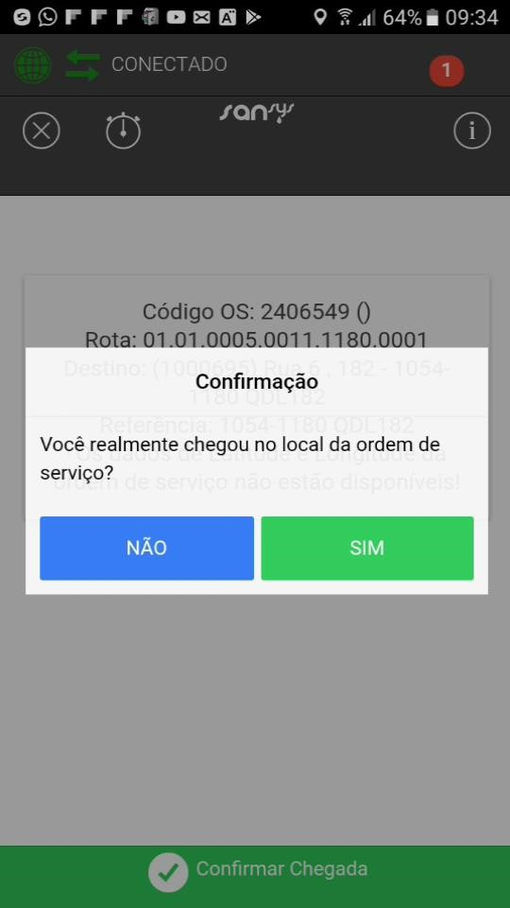
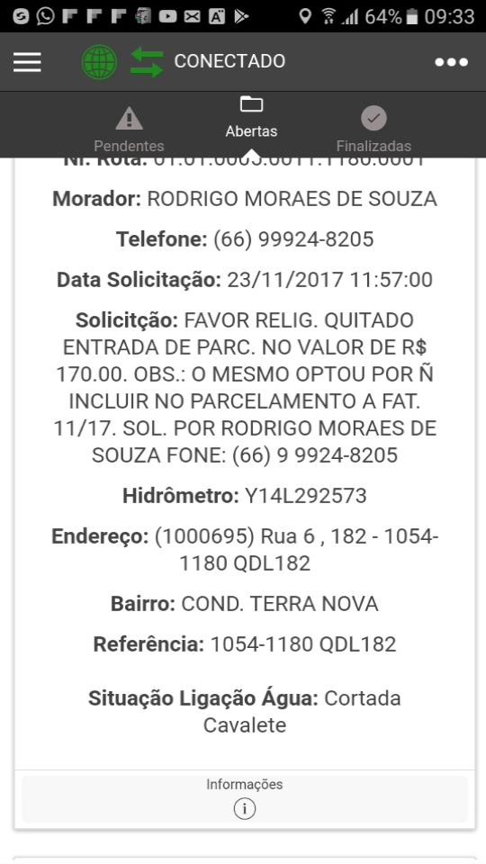
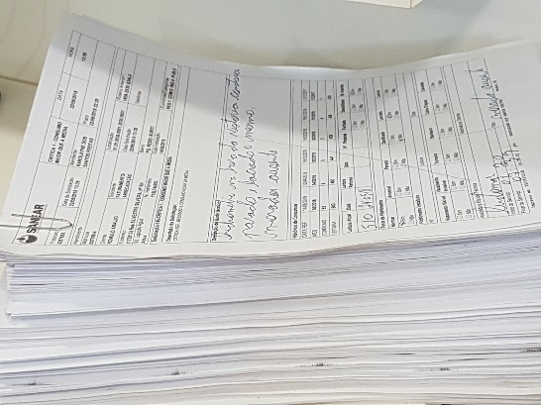
SANEAR – Serviço de Saneamento Ambiental de Rondonópolis - MT
Imagens do Aplicativo nos Smartphones (Sistema Mobile)
Grande volume de Ordens de Serviços impressas

Slide 33
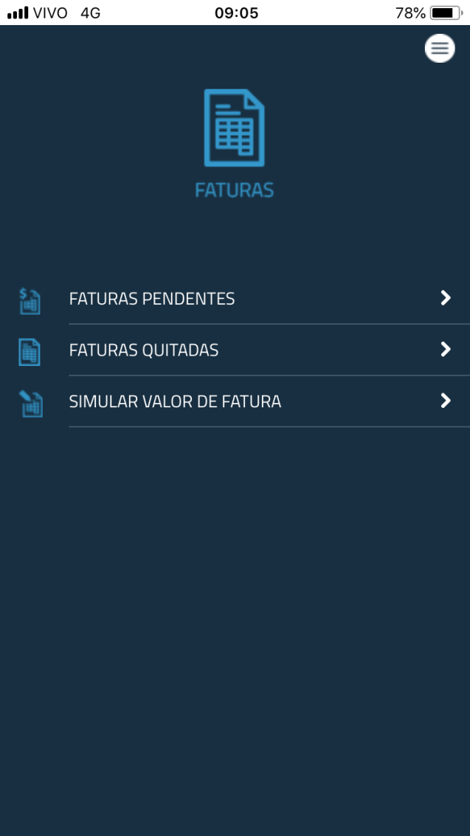
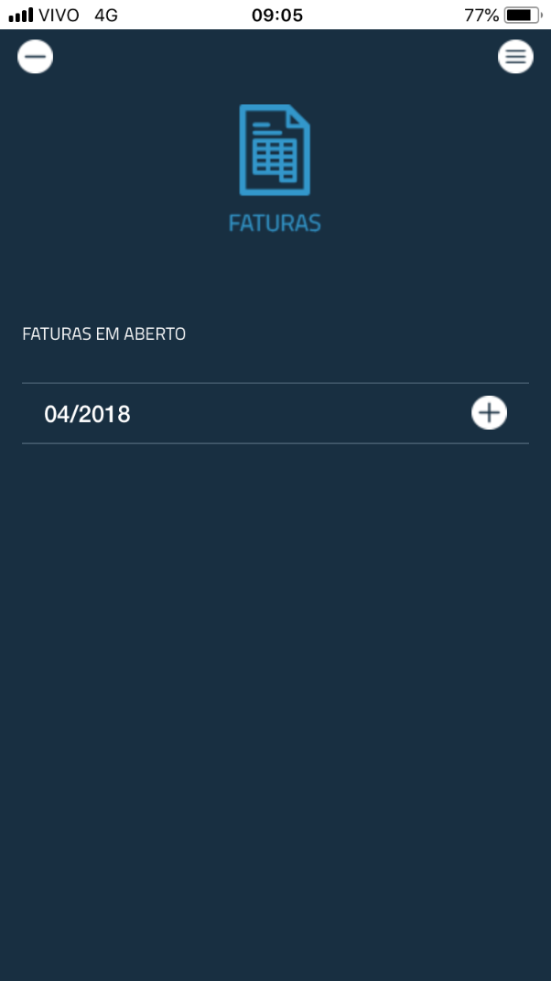
SANEAR – Serviço de Saneamento Ambiental de Rondonópolis - MT
Telas do aplicativo para celulares.

Slide 34
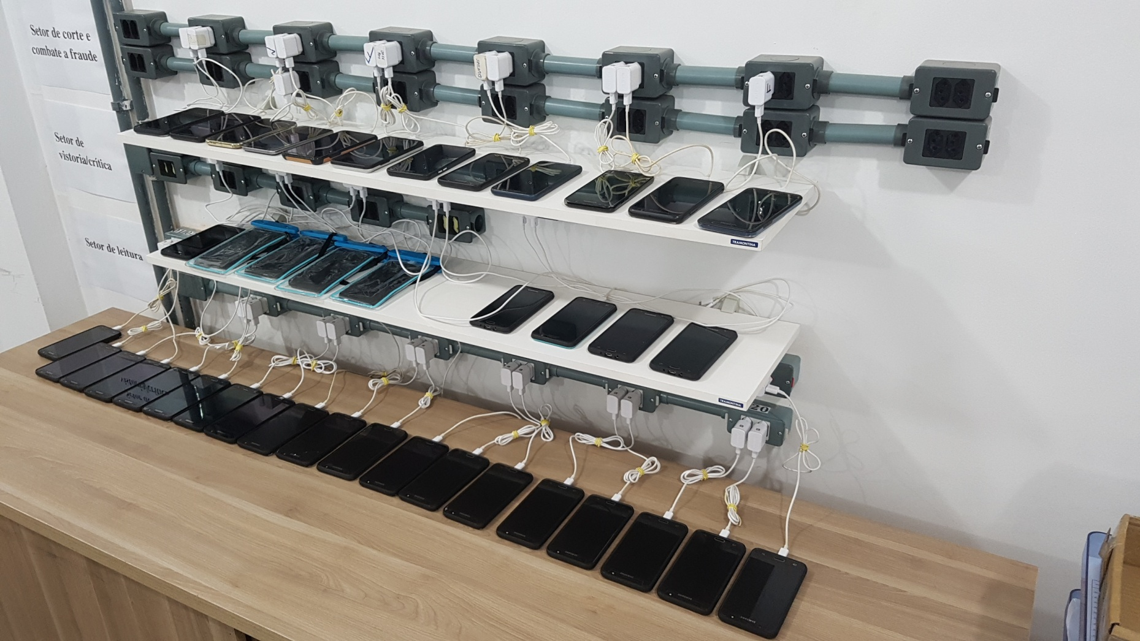
SANEAR – Serviço de Saneamento Ambiental de Rondonópolis - MT
Módulo de carregamento dos celulares

Slide 35
SANEAR – Serviço de Saneamento Ambiental de Rondonópolis - MT
CONCLUSÃO:
O presente trabalho teve inicio em novembro de 2016, sendo dirigido pela Diretora Geral juntamente com a Diretora Administrativa e Financeira.
As ações foram as seguintes:
AÇÕES
PROGNÓSTICOS
RESULTADOS
ADMINISTRATIVAS
Revisão e Diagnóstico dos procedimentos operacionais do Sistema comercial.
Modernização dos processos de gestão comercial.
OPERACIONAIS
Capacitação e Qualificação dos Agentes Adm. Externos
Maior eficiência dos processos interativos Clientes x SANEAR.
DE INVESTIMENTOS
Aquisição de novos equipamentos.
Melhor performance dos serviços.

Slide 36
SANEAR – Serviço de Saneamento Ambiental de Rondonópolis - MT
Obrigada a todos!
...escrevam ‘pra gente!
Diretoria Geral: Terezinha S. de Souza - diretoriageral@sanearmt.com.br
Dir. Adm & Financ.: Antonieta - diretoriadministrativa@sanearmt.com.br
Diretoria Técnica: Hermes - enghermesavila@gmail.com
Setor de Faturamento e Arrecadação – Herotsan - cpd1@sanearmt.com.br
SANEAR - Serviço de Saneamento Ambiental de Rondonópolis - MT
Site: www.sanearmt.com.br
Fone: (66) 3410-0441/ 3410-0461
AGRADECIMENTOS
Eng. Dalton M. Virgílio – engdalton@gmail.com
Imagens da cidade de Rondonópolis fotografadas e gentilmente cedidas por:
Leandro A. Luciano.

